Slide 1

Gestionar los documentos de venta
Cuenta Corriente
Faver Herrera Mejia
Consultor
Julio 2026

Slide 2
01 | Overview
02 | Configuraciones
03 | Gestionar los documentos de venta
04 | Resumen

Slide 3

Overview: Mapa de capacidad de negocio

Slide 4

Overview: Capacidad Operativa Gestión de la Matrícula Financiera y Cargos a Estudiantes
Gestionar los conceptos de configuración de la cuenta corriente
Gestionar los beneficios
Gestionar los planes de pago
Gestionar la matrícula
Gestionar los pagos
Gestionar los documentos de venta
Gestionar la cuenta corriente
Gestionar la generación de transacciones FI

Slide 5
Overview: Gestionar los documentos de venta
Tiene como propósito el registro y control de las transacciones de pago que realizan los estudiantes directamente en la caja de la universidad, o por medios electrónicos, ya sea desde el portal de pago, reconocimientos pago de cedentes, entre otros.
Lo anterior se realiza por medio de la formalización de documentos con folio y registro controlado en función a las reglas de negocio que posee la institución

Slide 6
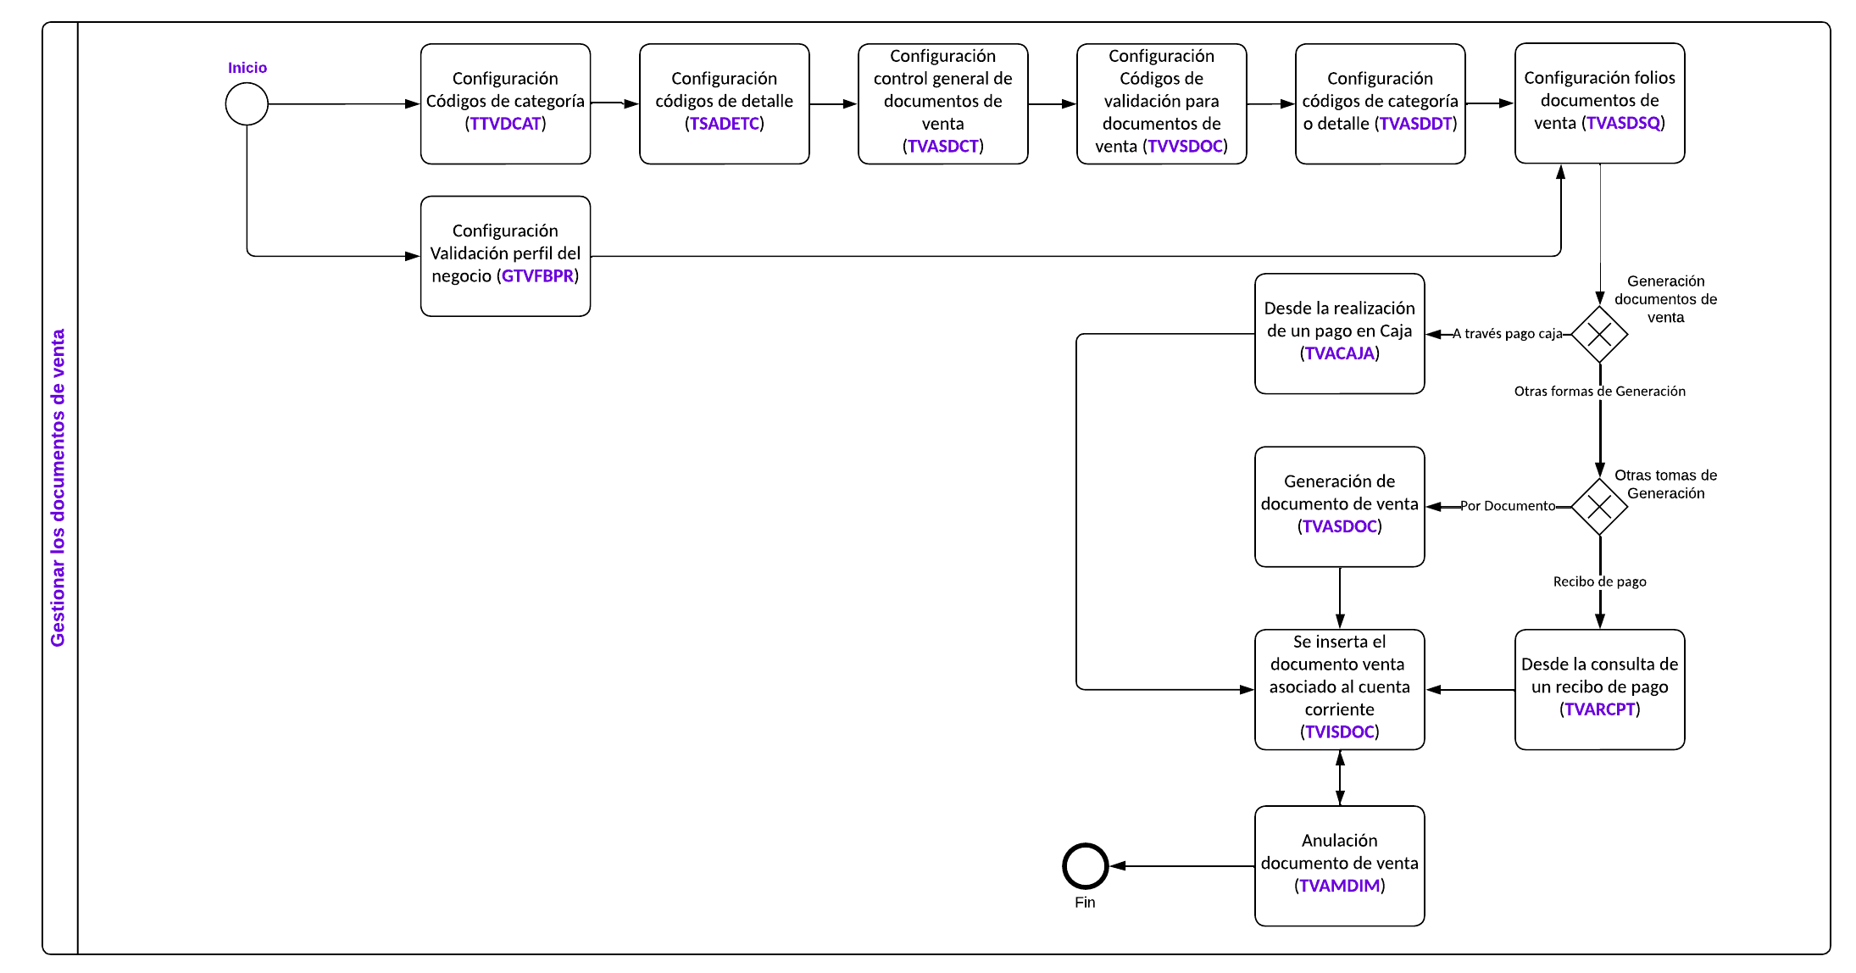
Overview: Gestionar los documentos de venta

Slide 7

Overview: Gestionar los documentos de venta
Todo LAC

Slide 8
Overview: Gestionar los documentos de venta
Concepto | Descripción
Estado de cuenta | Detalle de transacciones de cargo y pago asentadas en la cuenta del estudiante.
Moroso | Alumno con saldo vencido
Exención | Beca, descuento o condonación.
Contrato | Mecanismo mediante el cual una empresa o tercero asume la deuda parcial o total de un estudiante.
Plan de pagos | Mecanismo automatizado que permite dividir la deuda en un conjunto de parcialidades con nueva fecha de vencimiento, con recargos o sin recargos.
Refinanciamiento | Mecanismo automatizado que permite pactar nuevos convenios sobre la forma de pagar una deuda o plan de pagos que el deudor no ha podido cumplir.
Reglas de cobro | Lista de precios o tarifas.

Slide 9
Configuraciones Generales
Gestionar los documentos de venta

Slide 10
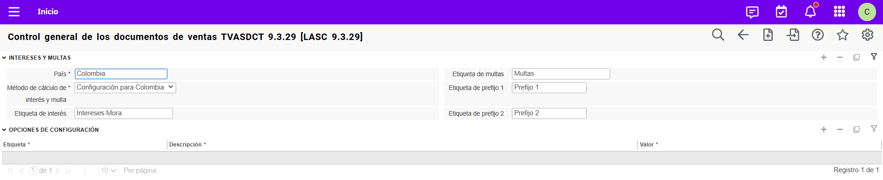
Configuraciones: TVASDCT - Control general de los documentos de ventas
Esta página permite el mantenimiento de configuraciones generales para Documentos de Ventas, Reembolso y Cálculo de Intereses y Mora.
Existen dos valores para el campo “Método de cálculo de interés y multa”.
1. CONFIGURACIÓN PARA COLOMBIA: que corresponde al cálculo de interese simple, aplicable a todo LAC.
2. CONFIGURACIÓN PARA CHILE: aplica solo para Chile donde corresponde al cálculo de los gastos de cobranza basado en los montos de UF adeudados.

Slide 11
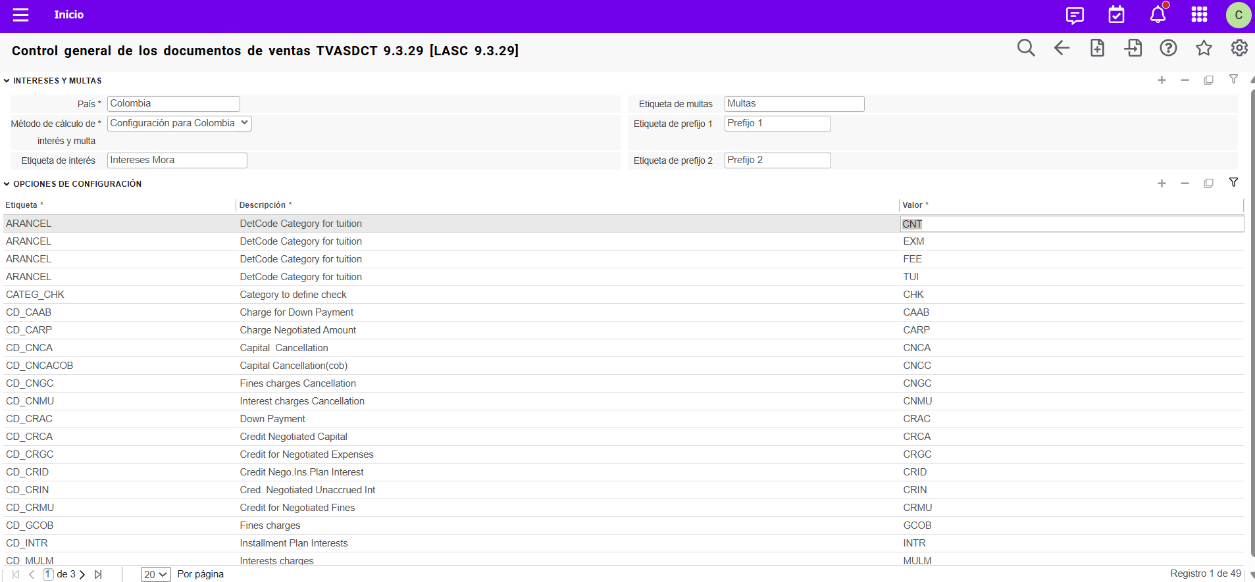
Configuraciones: TVASDCT - Control general de los documentos de ventas 1/3
Las configuraciones de la sección “Opciones de Configuración” han de ser realizadas contando con la previa creación de los códigos de detalles definidos para repactaciones.

Slide 12
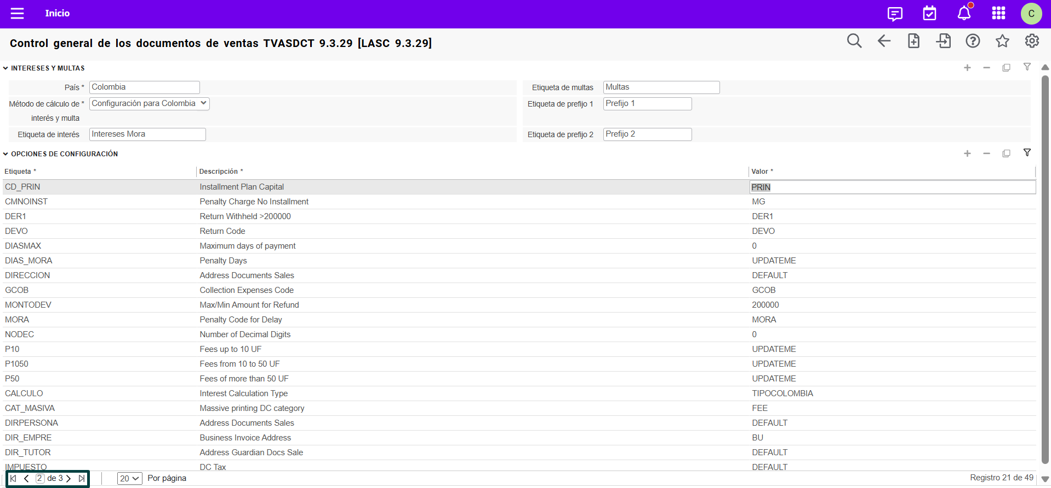
Configuraciones: TVASDCT - Control general de los documentos de ventas 2/3
Las configuraciones de la sección “Opciones de Configuración” han de ser realizadas contando con la previa creación de los códigos de detalles definidos para repactaciones

Slide 13
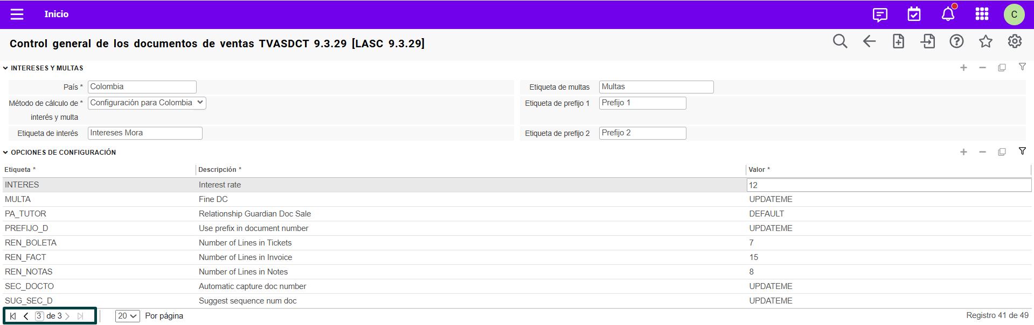
Configuraciones: TVASDCT - Control general de los documentos de ventas 3/3
Las configuraciones de la sección “Opciones de Configuración” han de ser realizadas contando con la previa creación de los códigos de detalles definidos para repactaciones.

Slide 14
Configuración Tipo de Documentos
Gestionar los documentos de venta

Slide 15
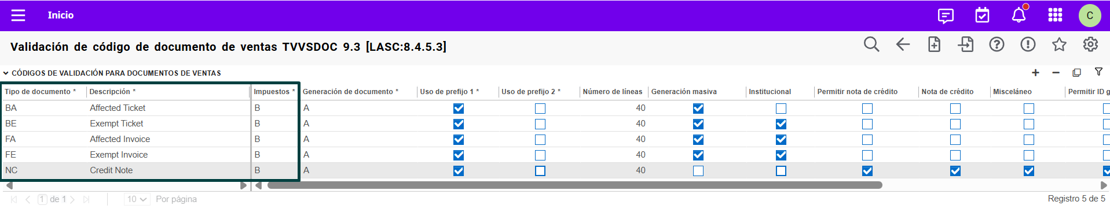
Configuraciones: TVVSDOC - Validación de código de documento de ventas
Tipo de Documento: El código de tipo de Documento de Venta.
Descripción: Descripción del tipo de Documento
Impuestos: Campo que se usa para indicar si los documentos de ventas van a incluir o no transacciones con impuestos. Donde los valores pueden ser:
  Y – Incluir Sólo transacciones con Impuestos
  N – No incluir transacciones con Impuestos
  B – Incluir transacciones con y sin impuestos en el mismo documento.
  E – Incluir transacciones con o sin impuestos, pero la impresión es excluyente entre ambas.

Slide 16
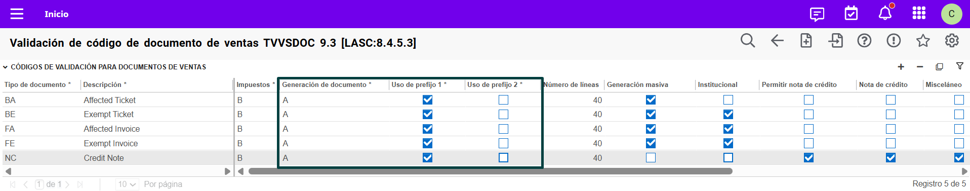
Configuraciones: TVVSDOC - Validación de código de documento de ventas
Generación de documento: Este campo guarda el método de generación de correlativo que puede ser:
  A - Folio Automático: El sistema genera automáticamente el folio en base a la información definida en base al perfil de negocio, tipo de documento, rango de folios y último folio que se imprimió.
  S – Folio Sugerido – El sistema propone un correlativo en base a la información definida de acuerdo al tipo de documento, perfil de negocio, rango de folios, y último folio que se imprimió. Pero es sugerido y el usuario puede cambiarlo de acuerdo a las circunstancias.
  M – Folio Manual – Esta opción el usuario puede capturar el folio que corresponde e imprimir directamente en el sistema en forma manual.
Prefijo 1: Se usa para activar el uso del prefijo 1 para el tipo de documento.
Prefijo 2: Se usa para activar el uso del prefijo 2 para el tipo de documento.

Slide 17
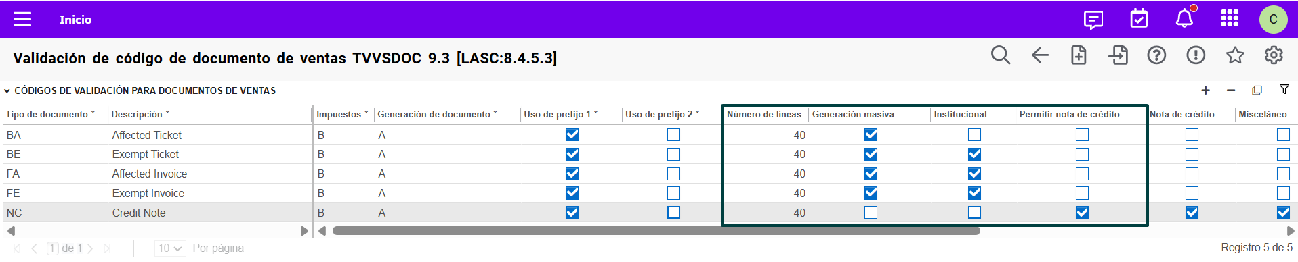
Configuraciones: TVVSDOC - Validación de código de documento de ventas
Número de Líneas: Número de líneas disponibles para el tipo de documento. Valores de 1 a 99.
Generación Masiva: Si esta seleccionado el campo, el sistema puede generar masivamente el tipo de documento. No está definido para notas de créditos y transacciones misceláneas.
Institucional: Se utiliza para definir el documento como institucional en la forma TVAMDIM.
Permitir Nota de Crédito: Cuando esta seleccionado el sistema permite notas de crédito.

Slide 18
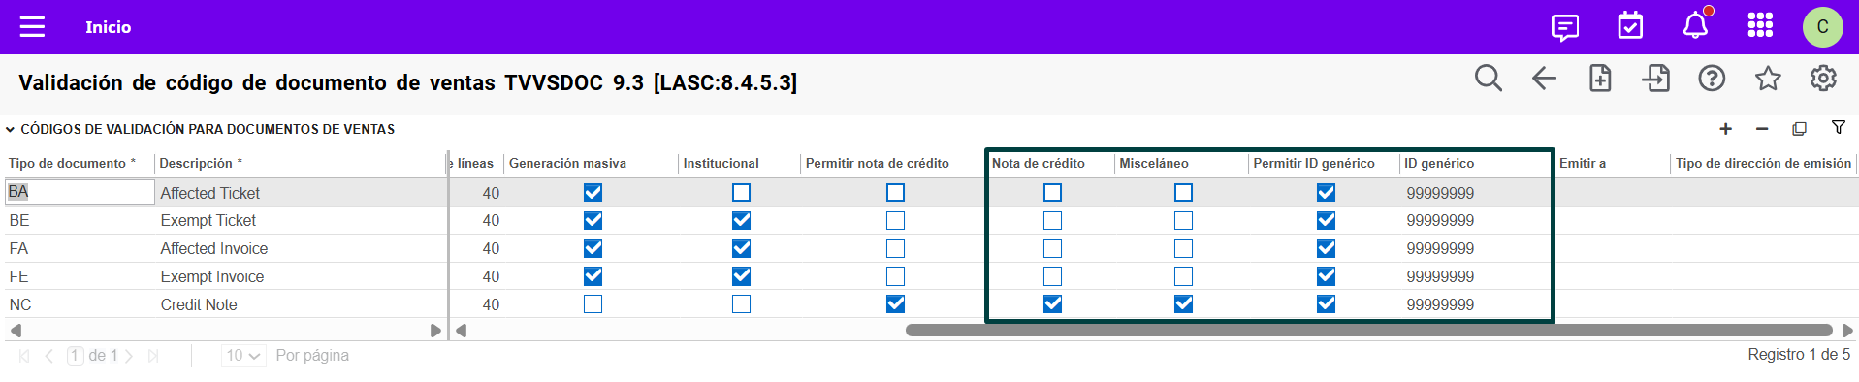
Configuraciones: TVVSDOC - Validación de código de documento de ventas
Nota de Crédito: Se selecciona cuando el documento es una Nota de Crédito.
Misceláneo: Cuando esta seleccionado el sistema permite el manejo de transacciones misceláneas.
Permitir ID Genérico: Cuando esta seleccionado, el sistema permite la emisión de documentos a un ID Genérico.

Slide 19
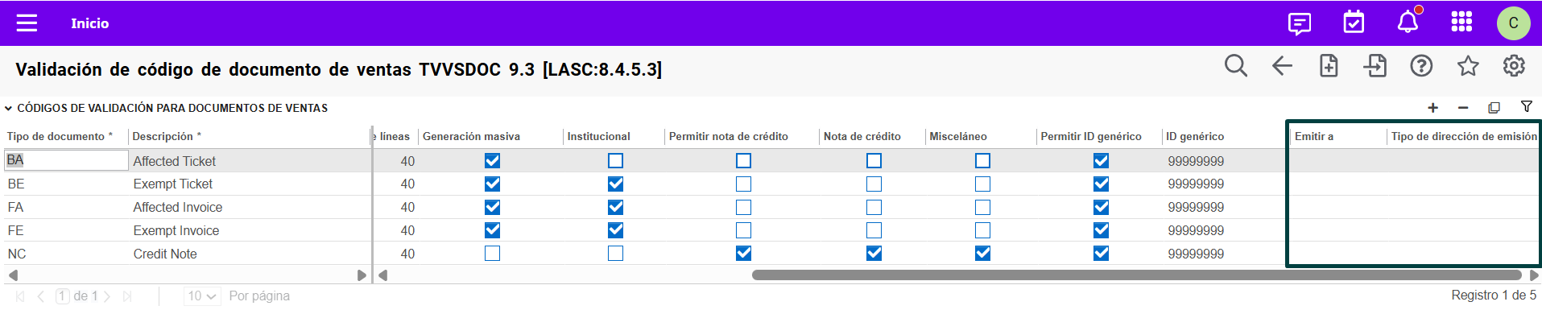
Configuraciones: TVVSDOC - Validación de código de documento de ventas
Emitir a: Cuando este indicador esta seleccionado, el sistema permite que el documento de ventas sea emitido a nombre del tutor definido en SOAFOLK. Pero mantiene el ID legal del estudiante.
Tipo de dirección de emisión: Con este tipo de dirección, el sistema obtiene la información de dirección para ser incluida en el documento de Ventas.

Slide 20
Configuración Perfiles de Negocios
Gestionar los documentos de venta

Slide 21
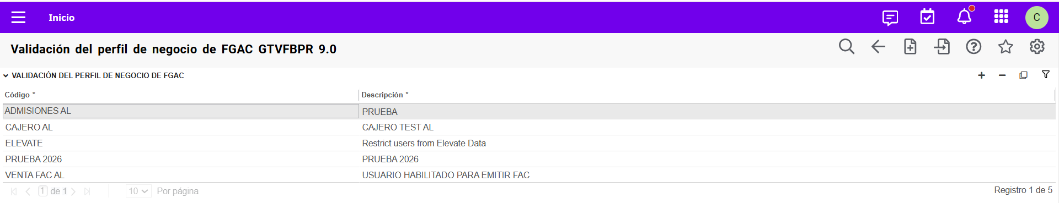
Configuraciones: GTVFBPR - Validación de Perfil de negocio
Los perfiles de negocios son categorías para ser asociadas a los distintos usuarios que contarán con la opción de emitir un conjunto de documentos de venta según corresponda a las reglas de negocios establecidas por la institución.
En general, este perfil será asociado a los cajeros, supervisores y otros funcionarios administrativos.

Slide 22
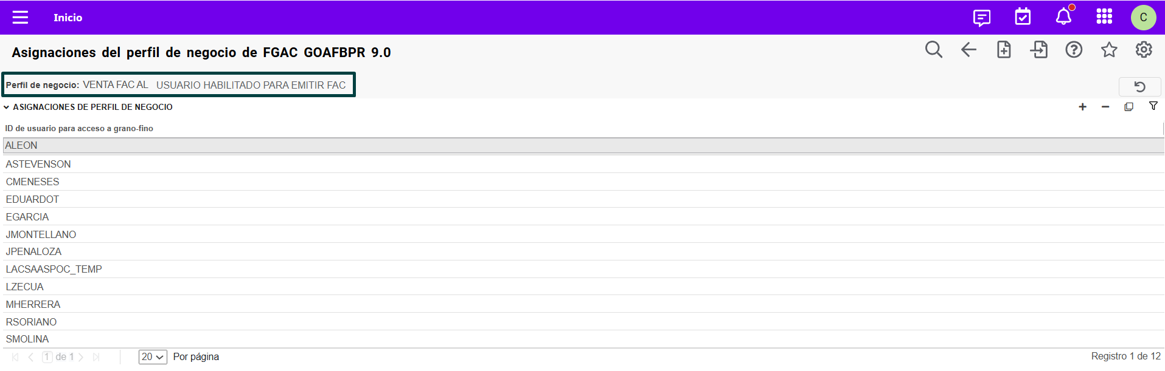
Configuraciones: GOAFBPR - Asignaciones de perfil de negocio
En esta página administrativa se asocia el Perfil de Negocio creado anteriormente con los usuarios a quienes le corresponda dicho perfil, en consideración a sus funciones a realizar.

Slide 23
Configuración Folios por Tipo de Documentos y Perfiles
Gestionar los documentos de venta

Slide 24
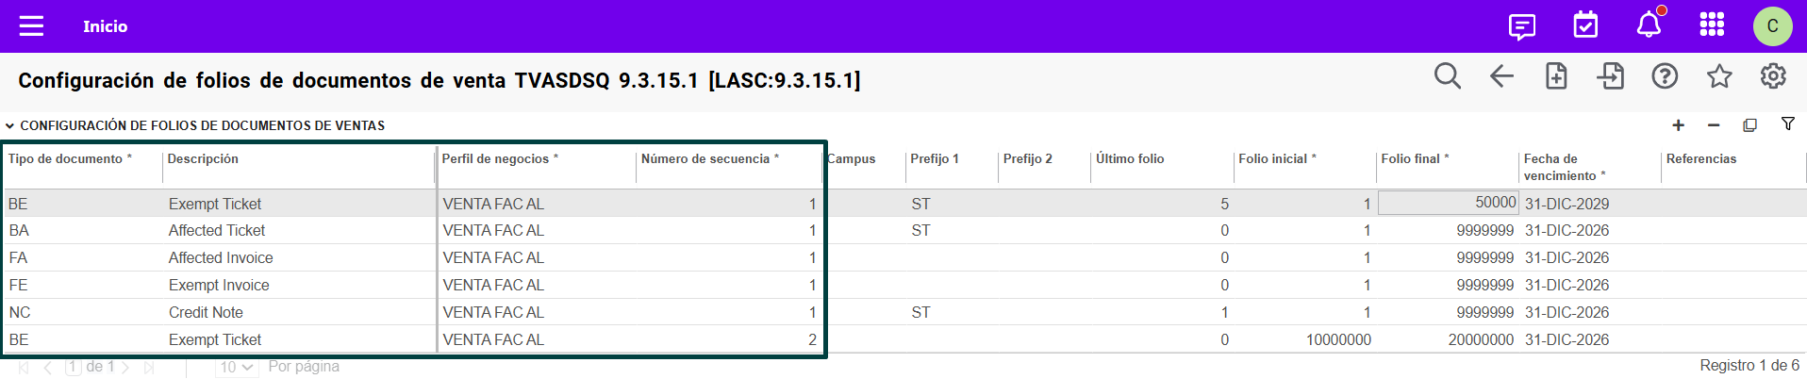
Configuraciones: TVASDSQ - Configuración de folios de documentos de venta
Para cada tipo de documento, se asigna uno o varios perfiles de negocio y a cada combinación se le asigna un número de secuencia.

Slide 25
Configuración Categoría y Códigos de Detalle por Tipo de Documento
Gestionar los documentos de venta

Slide 26
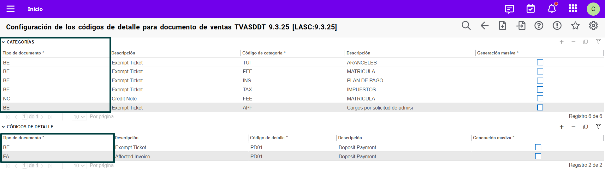
Configuraciones: TVASDDT - Configuración de los códigos de categoría y de detalle para documento de ventas
Por cada documento se pueden designar las categorías de los Códigos permitidos en cada uno, así como designar el Código de Detalle asignado a cada tipo de documento.

Slide 27
Generar Documentos de Cobro
Gestionar los documentos de venta

Slide 28
Emisión de Documento de Venta
Gestionar los documentos de venta

Slide 29
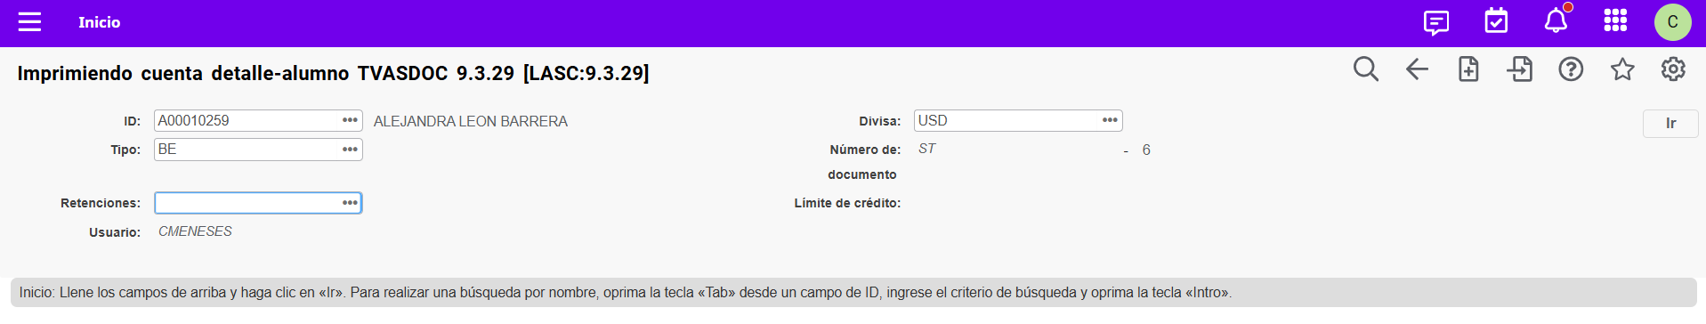
Operación: TVASDOC - Impresión detallada de cuenta del alumno
Ingresar el ID del alumno, elegir tipo de documento, y la divisa. Automáticamente se despliega el folio de la serie.

Slide 30
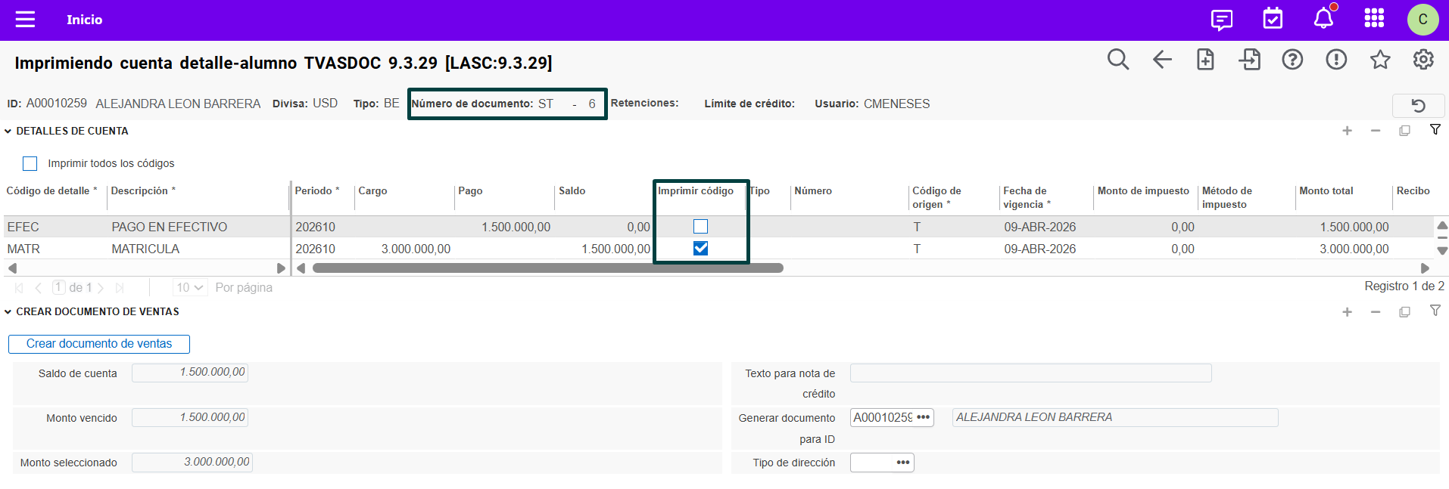
Operación: TVASDOC - Impresión detallada de cuenta del alumno
Marcar las transacciones a incluir en el documento de venta.

Slide 31
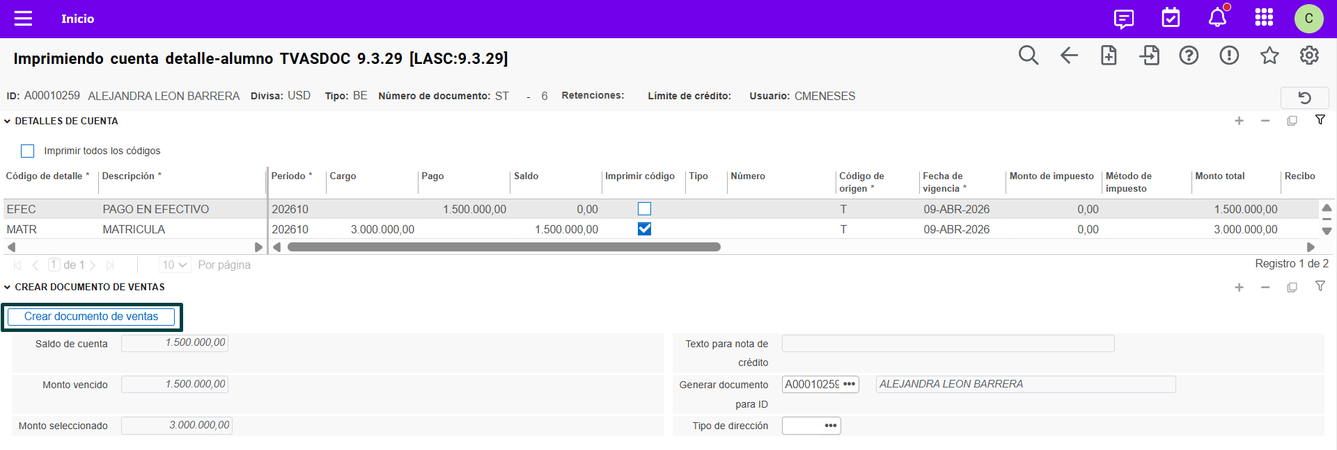
Operación: TVASDOC - Impresión detallada de cuenta del alumno
Seleccionadas las transacciones deseadas para la emisión del documento de ventas, se debe oprimir botón “Crear Documento de Ventas”

Slide 32
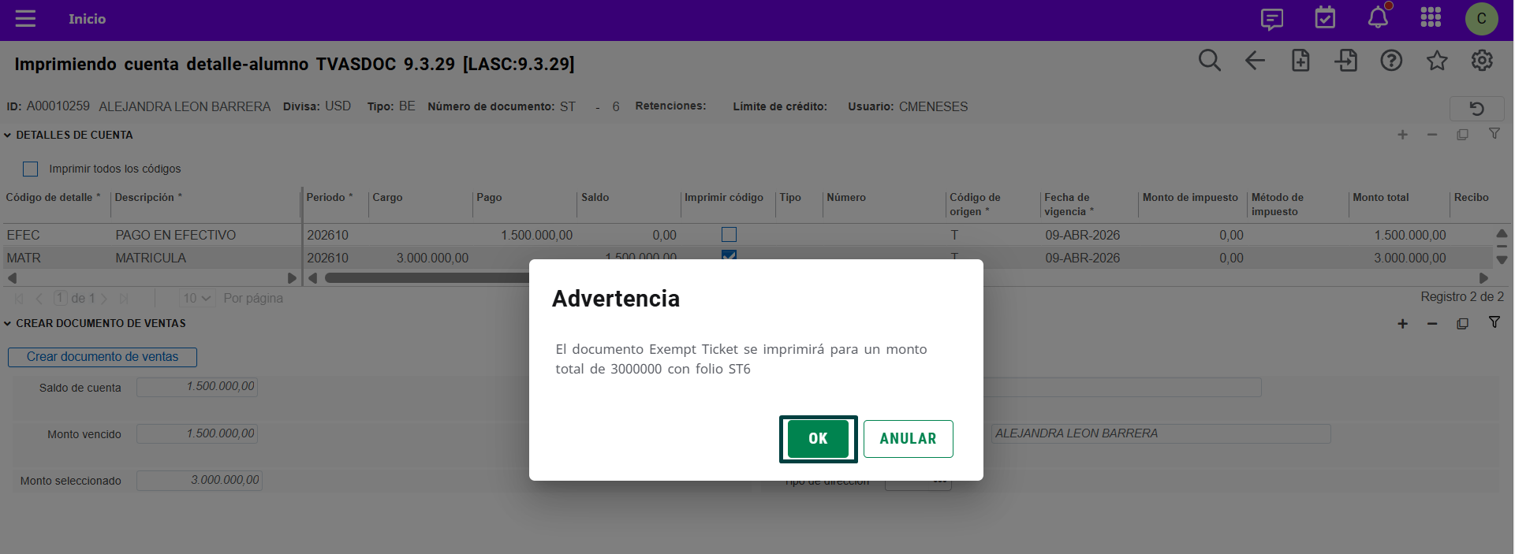
Operación: TVASDOC - Impresión detallada de cuenta del alumno
Confirmar emisión del Documento OK

Slide 33
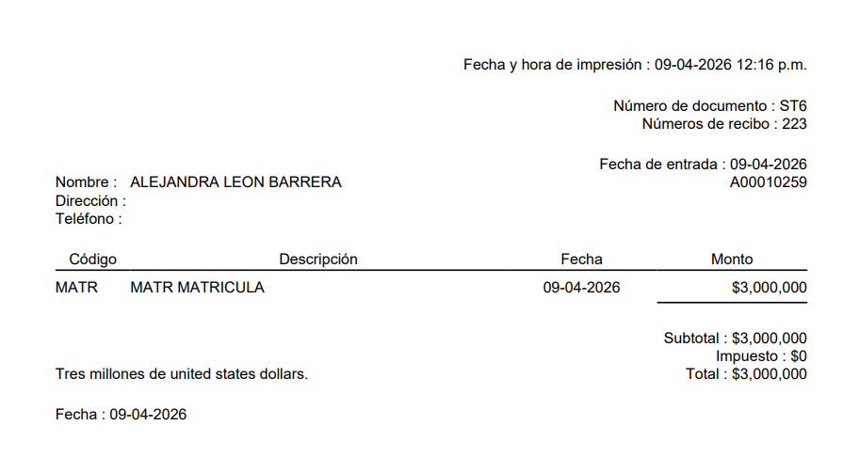
Operación: TVASDOC - Impresión detallada de cuenta del alumno

Slide 34
Consulta y Anulación de Documento de Venta
Gestionar los documentos de venta

Slide 35
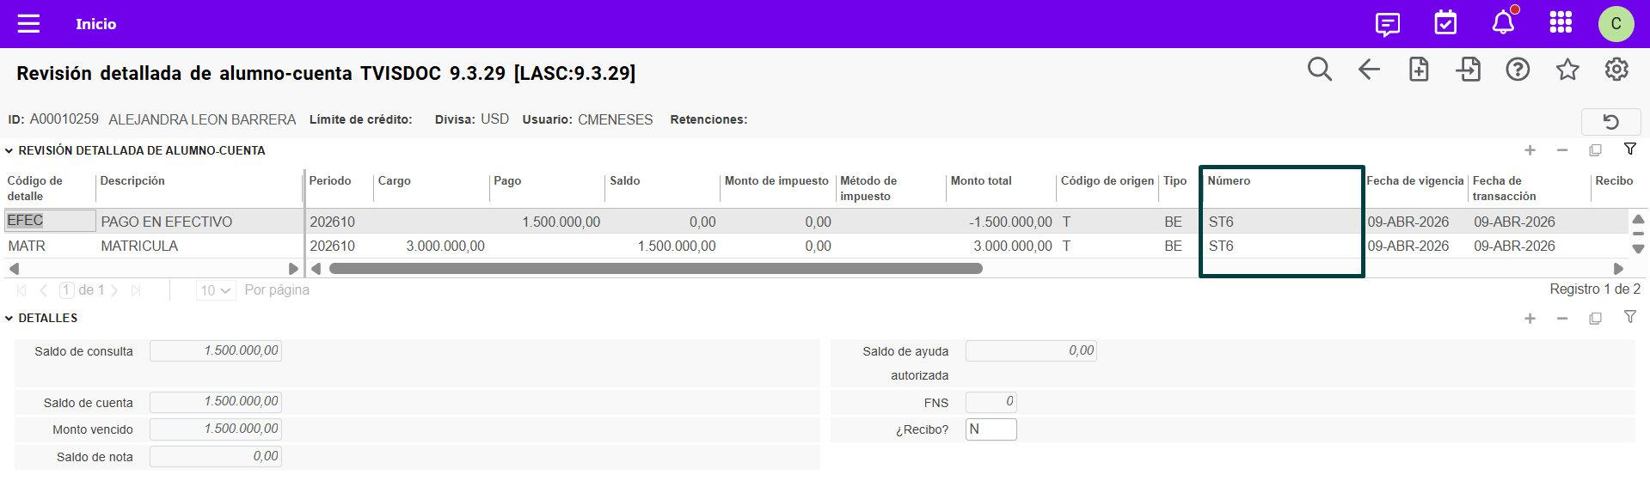
Operación: TVISDOC Revisión detallada de alumno-cuenta
Visualizando las transacciones de la cuenta corriente del estudiante, los campos "Tipo" y "Número" evidencian la relación de estas transacciones para con un documento de venta emitido.

Slide 36
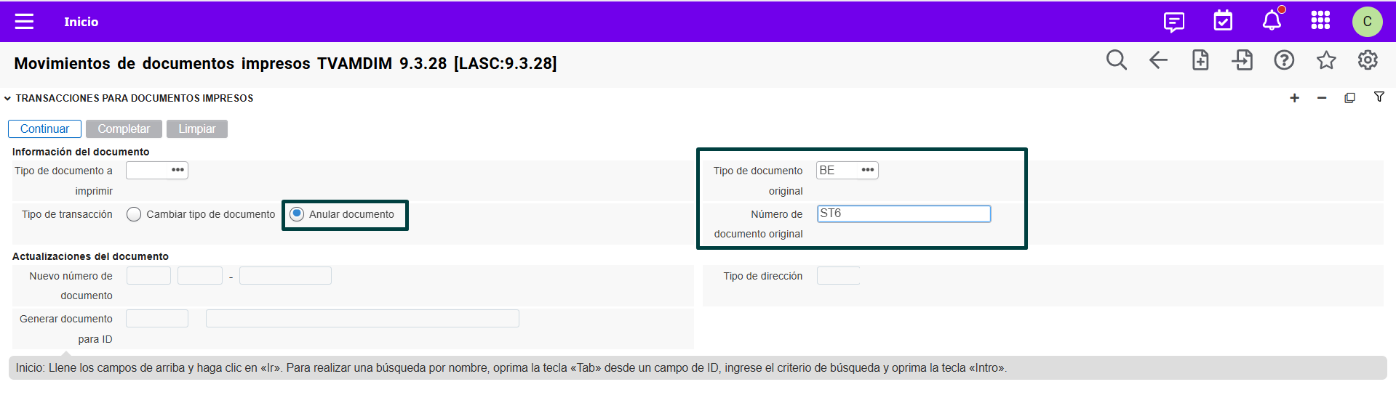
Operación: TVAMDIM – Movimientos de documentos impresos
Para anular un documento emitido, se debe ingresar el tipo y número de documento original, seleccionar la opción "anular documento" y finalmente presionar el botón "Continuar"

Slide 37
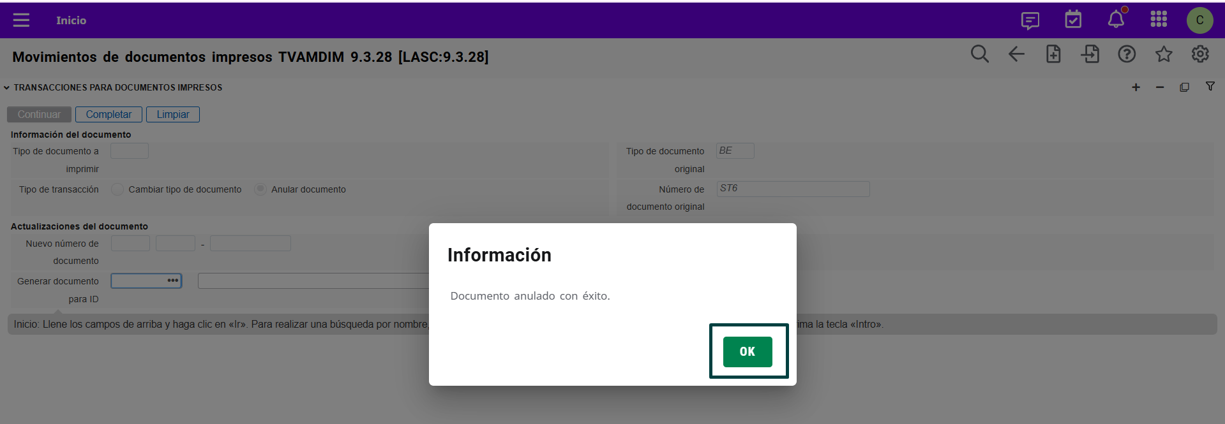
Operación: TVAMDIM – Movimientos de documentos impresos
Posteriormente, se debe presionar el botón "Completar" para confirmar y realizar la anulación del documento.

Slide 38
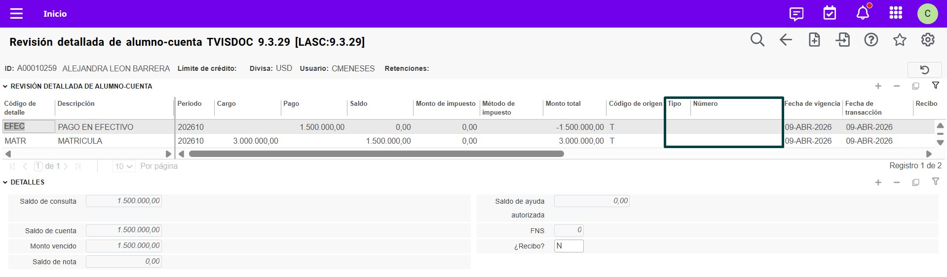
Operación: TVISDOC Revisión detallada de alumno-cuenta
En TVISDOC Se valida el ID al cual se le realizó el proceso de anulación de documento, y se evidencia que las transacciones ya no cuentan con la asociación de dicho documento de venta.

Slide 39
RESUMEN
Gestionar los Documentos de Venta:
Se definen la configuración general para la generación de documentos de ventas.
Se define la configuración para los tipos de documentos.
Se define la configuración para los perfiles de negocios.
Se define la configuración para la relación del número de folio, tipo de documento y perfiles de negocio.
Se define la configuración para la relación de los códigos de detalle con el tipo de documento.
Se define la emisión de documentos de cobro.
Se define la consulta y anulación de documentos de cobros emitidos.

Slide 40
Faver Herrera Mejia
faver.herreramejia@ellucian.com

